Slide 1



Tuần 24
Bài đọc 4: Ngôi nhà thiên nhiên

Slide 2


Slide 3

Quan sát và nêu cảm nhận của mình về bức tranh.

Slide 4


Slide 5
Ngôi nhà thiên nhiên
Lớp em đi trải nghiệm
Tíu tít mé đồi quê
Đôi mắt em háo hức
Ồ, bao điều vui ghê:
Kìa là cậu sóc lửa
Đánh đu trên cành thông
Bầy sẻ nâu lích chích
Gọi nắng vàng mênh mông.
Còn đây cô bạn gió
Gom lại bao ý thơ
Để viết câu chuyện nhỏ
Về ngôi nhà trong mơ.
Gió kể chuyện Trái Đất
Muôn loài vui sống chung.
Cây tặng cho bóng mát
Mỗi ban mai ửng hồng.
Chúng em yêu Trái Đất
Yêu thiên nhiên trong lành
Hẹn cùng nhau góp sức
Ươm thật nhiều cây xanh.
BẢO NGỌC

Slide 6
LUYỆN ĐỌC TỪ KHÓ
- Tíu tít
- Lích chích
- Đôi mắt em / háo hức // Ồ, / bao điều vui ghê: // Kìa / là cậu sóc lửa // Đánh đu / trên cành thông.
- Gió / kể chuyện Trái Đất // Muôn loài / vui sống chung. // Cây / tặng cho bóng mát // Mỗi ban mai / ửng hồng.

Slide 7


Slide 8


LUYỆN ĐỌC TRONG NHÓM
Yêu cầu
Phân công đọc theo đoạn.
Tất cả thành viên đều đọc.
Giải nghĩa từ cùng nhau.

Slide 9

TRÒ CHƠI HỎI ĐÁP

Slide 10



Răng khểnh:là tên gọi khác của răng nanh mọc lệch. Thay vì mọc thẳng đứng và đều đặn với các răng khác, răng khểnh sẽ mọc chếch ra ngoài hoặc vào trong. Đa số răng khểnh làm cho dáng nụ cười của nhiều người trở nên thu hút hơn. Răng khểnh thường chỉ xuất hiện ở hàm trên.
Câu 1: Tìm những từ ngữ thể hiện cảm xúc của các bạn nhỏ trong chuyến đi trải nghiệm?
- Những từ ngữ đó là: tíu tít, háo hức, vui ghê, thể hiện sự vui sướng, tò mò, khám phá của các bạn nhỏ.

Slide 11
Răng khểnh:là tên gọi khác của răng nanh mọc lệch. Thay vì mọc thẳng đứng và đều đặn với các răng khác, răng khểnh sẽ mọc chếch ra ngoài hoặc vào trong. Đa số răng khểnh làm cho dáng nụ cười của nhiều người trở nên thu hút hơn. Răng khểnh thường chỉ xuất hiện ở hàm trên.
Câu 2:Các bạn nhỏ quan sát được những gì ở “ngôi nhà thiên nhiên”?
- Các bạn đã quan sát được nhiều loài vật, cây xanh, nắng, gió: sóc lửa đánh đu trên cành thông, bầy sẻ nâu lích chích gọi nắng vàng mênh mông, gió và câu chuyện ngôi nhà trong mơ.

Slide 12
Răng khểnh:là tên gọi khác của răng nanh mọc lệch. Thay vì mọc thẳng đứng và đều đặn với các răng khác, răng khểnh sẽ mọc chếch ra ngoài hoặc vào trong. Đa số răng khểnh làm cho dáng nụ cười của nhiều người trở nên thu hút hơn. Răng khểnh thường chỉ xuất hiện ở hàm trên.
Câu 3: Các hình ảnh nhân hoá trong bài thơ có tác dụng gì?
- Các hình ảnh nhân hoá: cậu sóc lửa đánh đu trên cành thông, bầy sẻ nâu gọi nắng vàng, cô bạn gió gom bao ý thơ để viết câu chuyện nhỏ, gió kể chuyện Trái Đất, cây tặng bóng mát giúp cho bài thơ giàu hình ảnh và cảm xúc; sự vật được miêu tả sinh động, nên thơ; thể hiện sự gần gũi, hoà quyện giữa thiên nhiên với con người. Qua đó, cho ta thấy tình yêu thiên của các bạn nhỏ.

Slide 13
Răng khểnh:là tên gọi khác của răng nanh mọc lệch. Thay vì mọc thẳng đứng và đều đặn với các răng khác, răng khểnh sẽ mọc chếch ra ngoài hoặc vào trong. Đa số răng khểnh làm cho dáng nụ cười của nhiều người trở nên thu hút hơn. Răng khểnh thường chỉ xuất hiện ở hàm trên.
Câu 4: Theo em, sau hoạt động trải nghiệm, các bạn nhỏ đã thu nhận được những gì?
- Các bạn nhỏ biết thêm nhiều về các loài động vật, cây cối, các hiện tượng tự nhiên; hiểu rằng Trái Đất là ngôi nhà chung của muôn loài. Từ đó, các bạn yêu thiên nhiên và mong muốn trồng nhiều cây xanh.

Slide 14
Theo em nội dung bài thơ nói lên điều gì?
- Bài thơ thể hiện tình cảm nhân ái và ý thức trách nhiệm của các bạn thiếu nhi: yêu thiên nhiên, có ý thức bảo vệ môi trường.

Slide 15

LUYỆN ĐỌC DIỄN CẢM
Lớp em / đi trải nghiệm //
Tíu tít / mé đồi quê// Đôi mắt em / háo hức // Ồ, / bao điều vui ghê: //
Kìa / là cậu sóc lửa //
Đánh đu / trên cành thông //
Bầy sẻ nâu / lích chích //
Gọi / nắng vàng mênh mông. //

Slide 16
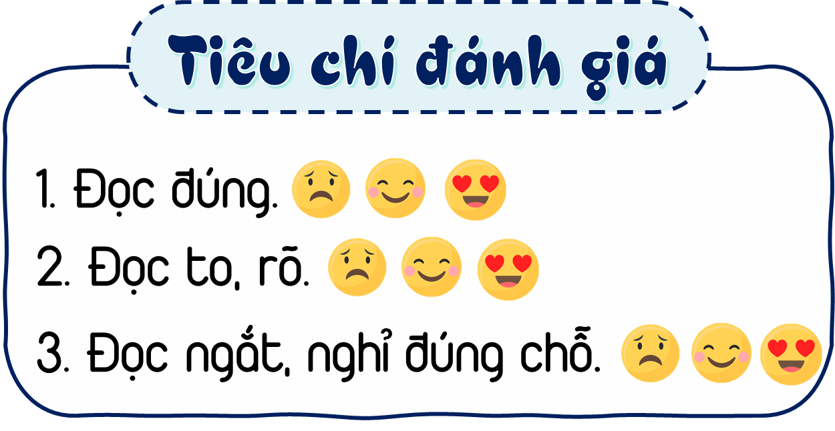

THI ĐỌC DIỄN CẢM

Slide 17
VẬN DỤNG
- Em hiểu được điều gì sau khi học bài đọc Ngôi nhà thiên nhiên?

